Slide 1
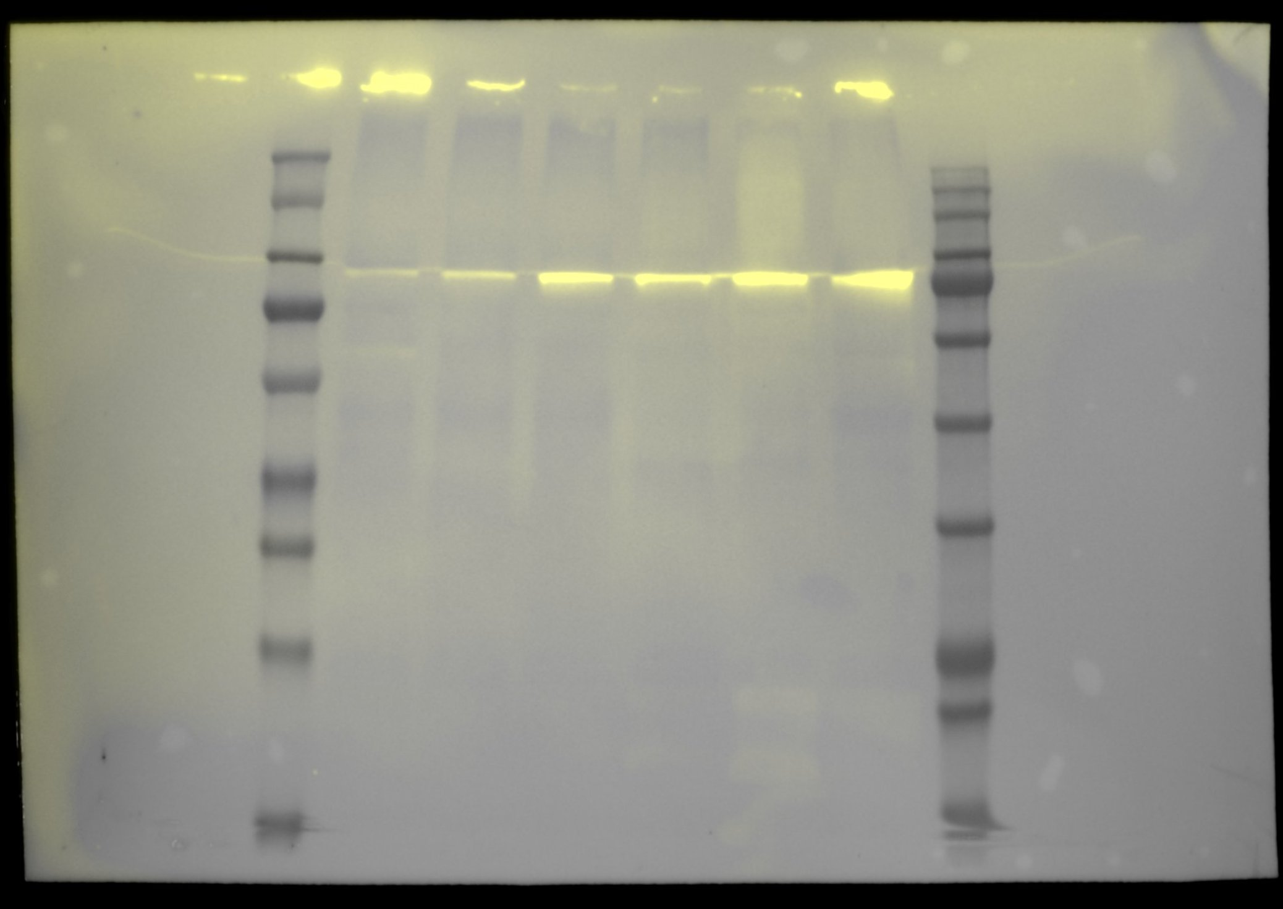
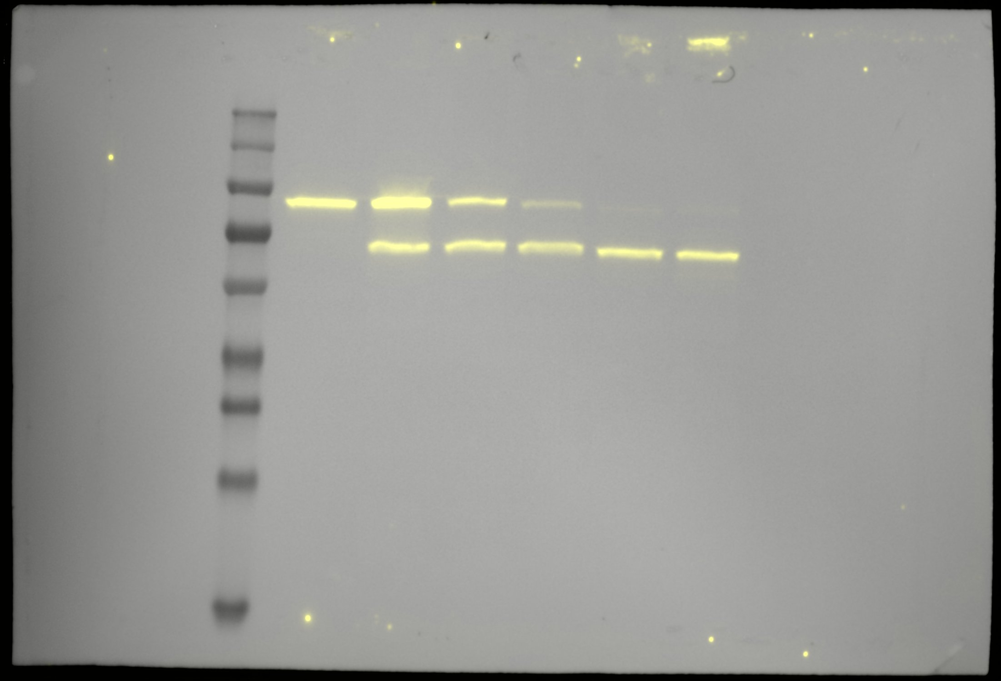
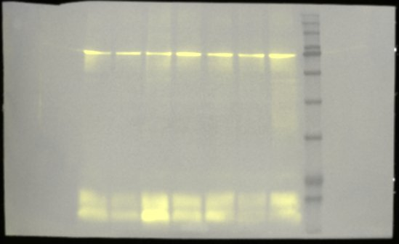
Fig. 1c
Δpbp1
245
260
190
140
135
100
100
80
70
58
50
46
40
32
35
25
25
22
17
15
pbp1_{ΔPASTA}
260
140
100
70
50
40
35
25
15
pbp1*
245
190
135
100
80
58
46
32
25
22
17

Slide 2
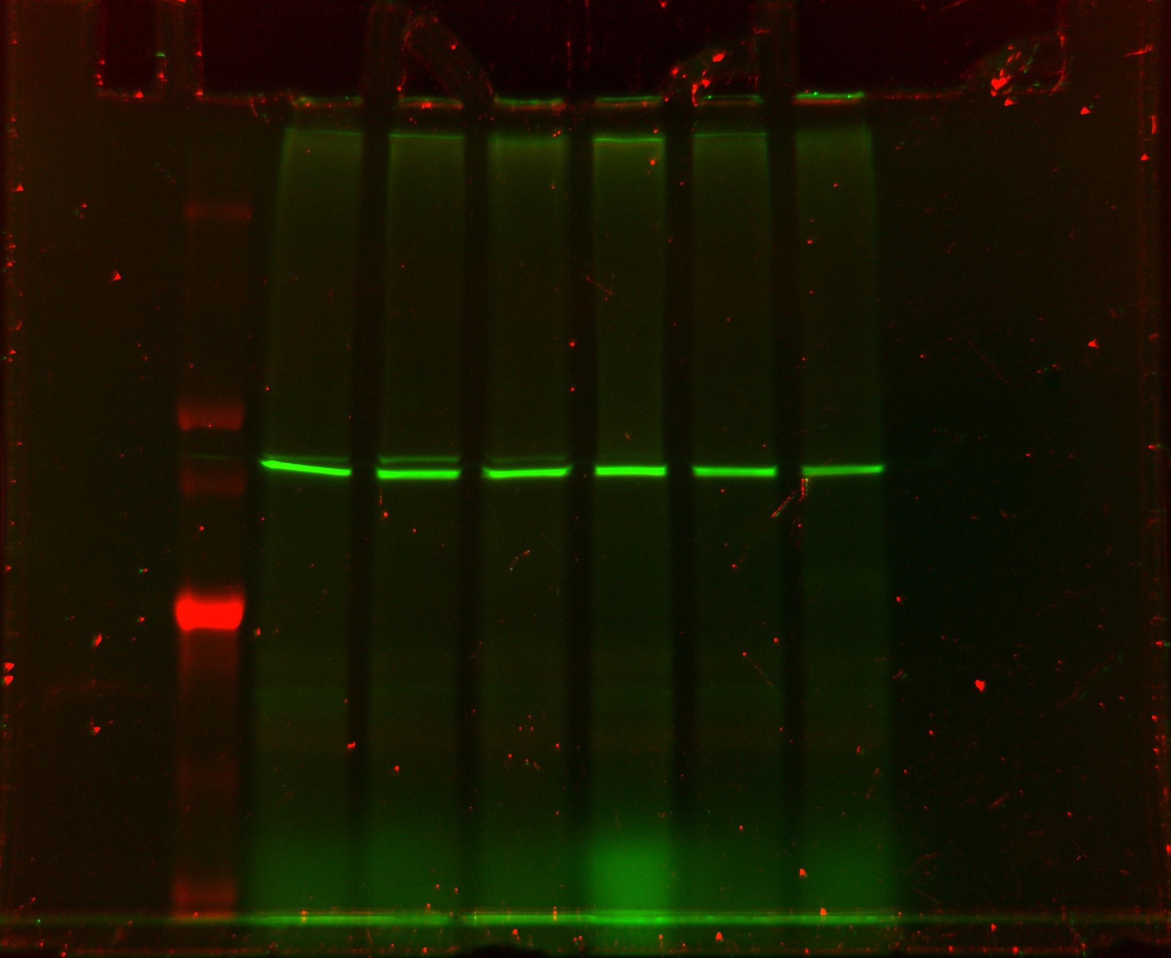
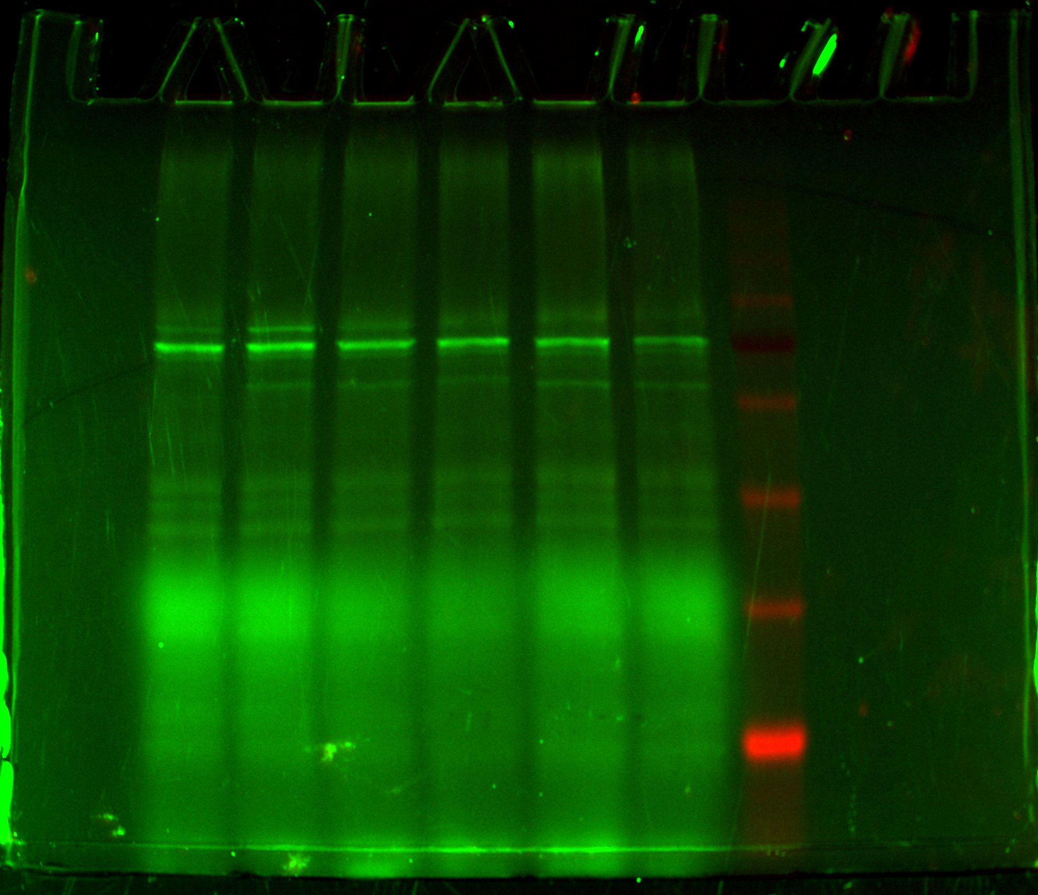
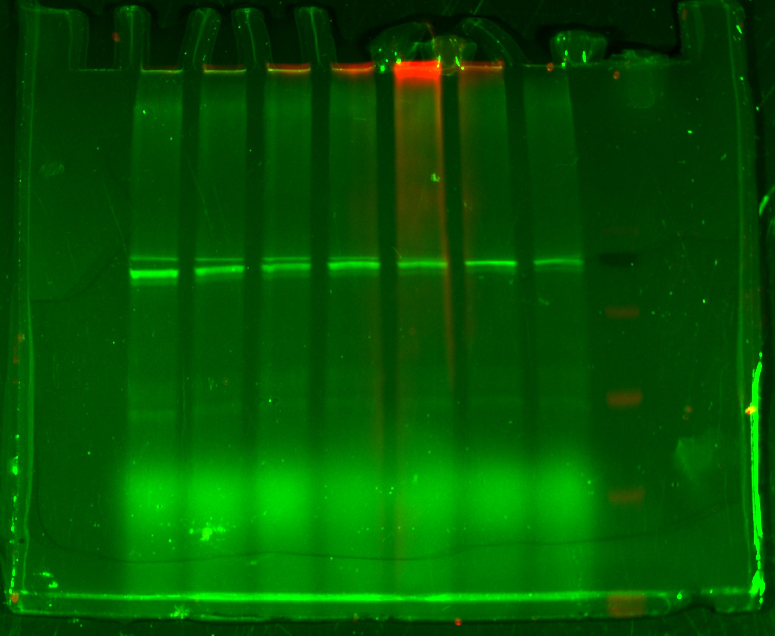
Fig. S1b
Δpbp1
260
140
100
70
50
40
35
pbp1_{ΔPASTA}
245
190
135
100
80
58
46
32
25
22
pbp1*
245
190
135
100
80
58
46
32
25

Slide 3
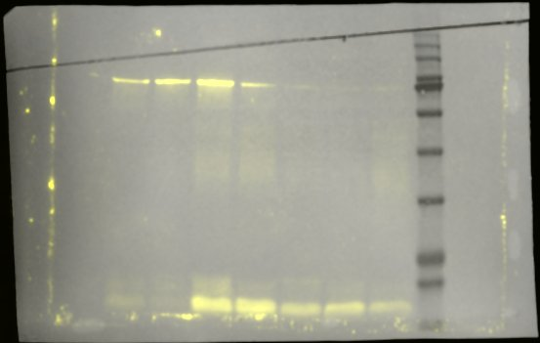
Fig. S1g
pbp1_{STOP}
245
190
135
100
80
58
46
32
25
22
17

Slide 4
Fig. S8c
Coomassie stained gel
180
130
90
70
55
40
35
25
15
10
BocillinFL
180
130
90
70
55
40
35
25
15
10

